Slide 1
Схемотехника ЭВМ
Введение.
Основные характеристики
логических элементов

Slide 2
Название дисциплины
« Схемотехника ЭВМ »
Преподаватель
Коротких Дмитрий Александрович

Slide 3
Цель и задачи дисциплины
Учебная дисциплина «Схемотехника ЭВМ» относится к циклу специальных дисциплин.
Предметом изучения курса «Схемотехника ЭВМ» являются элементы, узлы и блоки ЭВМ различных типов.
Целью дисциплины «Схемотехника ЭВМ» является формирование систематизированных теоретических знаний о принципах организации и функционирования аппаратных средств ЭВМ.
Задачей дисциплины «Схемотехника ЭВМ» является освоение эмпирических и формальных методов эффективной разработки аппаратных средств ЭВМ.

Slide 4
В результате изучения курса студент должен знать:
принципы организации и функционирования элементов и узлов ЭВМ, их номенклатуру
методы расчёта и конструирования основных подсистем ЭВМ
особенности организации подсистем ЭВМ с учётом требований быстродействия, аппаратурных затрат, надёжности и помехоустойчивости
основные направления научно-технического развития аппаратных средств ЭВМ

Slide 5
В результате изучения курса студент должен владеть:
методами проектирования аппаратных средств ЭВМ
методами разработки моделей, архитектур и структур подсистем ЭВМ
методами тестирования подсистем ЭВМ на соответствие требованиям правильности функционирования, надёжности и помехоустойчивости
современными инструментами автоматизации проектирования средств вычислительной техники

Slide 6
Связанные дисциплины
Для успешного освоения курса дисциплины, студенты должны владеть материалами предшествующих дисциплин:
«Информатика»;
«Дискретная математика»;
«Теория автоматов»;
«Электротехника и электроника».

Slide 7
Список литературы
[1] П.Хоровиц, У.Хилл Искусство схемотехники (1998)
[2] В.Л.Шило Популярные цифровые микросхемы
[3] В.Л.Шило Популярные микросхемы КМОП
[4] Ю. В. Новиков, О. А. Калашников, С. Э. Гуляев
РАЗРАБОТКА УСТРОЙСТВ СОПРЯЖЕНИЯ ДЛЯ ПЕРСОНАЛЬНОГО КОМПЬЮТЕРА ТИПА IBM PC
[5] В.А. Потехин СХЕМОТЕХНИКА ЦИФРОВЫХ УСТРОЙСТВ
[6] Гусев В.Г., Гусев Ю.М.,Электроника и микропроцессорная техника, 2013

Slide 8
Распределение часов
Вид занятий | Сем. 4 | Сем. 5 | Всего
Всего аудиторных часов | 68 | 68 | 136
Лекции | 34 | 34 | 68
Лабораторные работы | 17 | 17 | 34
Практические занятия | 17 | 17 | 34
Всего самостоятельной работы вне аудитории | 34 | 34 | 68
Лекции | 6 | 4 | 10
Лабораторные работы | 14 | 4 | 18
Практические занятия | 14 | 4 | 18
Курсовой проект (работа) | – | 22 | 22
ИТОГО | 102 | 102 | 204

Slide 9
Тематический план (час.)
Содержание раздела | Лекции | Лаб. раб. | Сам. раб.
1. Введение | 0,5
2. Логические элементы | 10 | 4 | 7
3. Триггерные устройства | 4 | 4 | 4
4. Функциональные узлы ЭВМ | 19,5 | 9 | 23
Итого в 4 семестре: | 34 | 17 | 34
5. Вспомогательные элементы и узлы ЭВМ | 11 | 4 | 13
6. Запоминающие устройства (ЗУ) | 10 | 4 | 7
7. БИС/СБИС с программируемой структурой | 4 | 4 | 4
8. Микропроцессорные комплекты БИС/СБИС | 3 | 5 | 2
9. Совместная работа цифровых элементов в составе узлов и устройств | 4 |  | 6
10. Автоматизация функционально-логического этапа проектирования цифровых узлов и устройств | 2 |  | 2
Итого в 5 семестре: | 34 | 17 | 34

Slide 10
Определения
Элемент ЭВМ – простейший в функциональном смысле элемент, выполняющий какую-либо элементарную функцию преобразования сигналов.
Узел ЭВМ – совокупность функционально связанных элементов.
Узлы, функционально связанные между собой, образуют устройство (блок).
Дисциплина «Схемотехника ЭВМ» изучает элементы, узлы, устройства ЭВМ, а так же вопросы их взаимодействия.

Slide 11
Основы электроники
Рассмотрим основные электронные элементы и их свойства :
- резистор
- катушка индуктивности
- конденсатор
- диод
- транзистор

Slide 12
Классификация элементов ЭВМ
По функциональному назначению:
логические - преобразующие логическое содержание информации;
элементы памяти – осуществляющие хранение информации в течение некоторого промежутка времени;
вспомогательные – преобразующие электрические величины в электрические;
специальные – преобразующие неэлектрические величины в электрические и наоборот.

Slide 13
Классификация элементов ЭВМ
По физической реализации:
полупроводниковые;
магнитные;
оптические;
электровакуумные;
. . .

Slide 14
Классификация элементов ЭВМ
По электрической схеме базового элемента:
ТТЛ – транзисторно-транзисторная логика;
ТТЛШ – ТТЛ с диодами Шоттки;
КМОП – на комплементарных МОП-транзисторах;
И²Λ – инжекционная логика;
ЭСЛ – эмиттерно-связная логика;
ДТЛ, РТЛ, . . .

Slide 15
Обозначения элементов
Основное поле
Функция элемента
1
Выходы
Входы

Slide 16
Обозначения элементов
Дополнительное поле
Функции входов
R
D
C
S
T
Разделители групп

Slide 17
Примеры функций элементов
1 – «ИЛИ»
& - «И»
=1 – «исключающее ИЛИ»
== - «исключающее ИЛИ-НЕ»
Т – триггер
RG – регистр
MUX - мультиплексор

Slide 18
Положительная и отрицательная логики
1
1
&
1
1
&
=1
=1
ЛЭ положительной ЛЭ отрицательной
логики логики

Slide 19
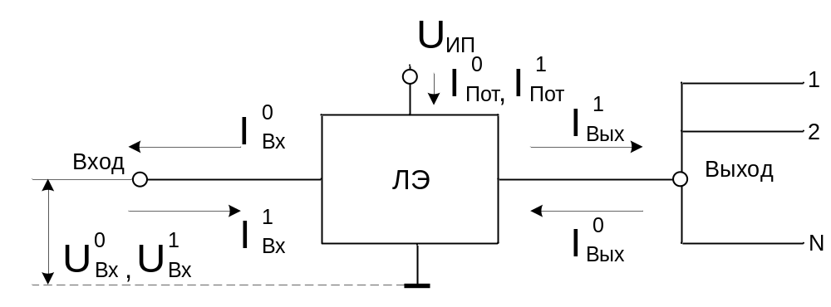
Статические параметры ЛЭ

Slide 20
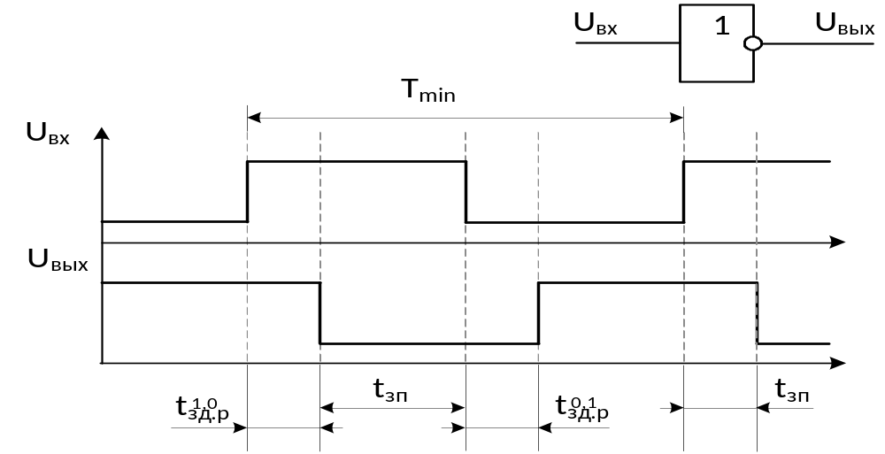
Динамические параметры ЛЭ

Slide 21
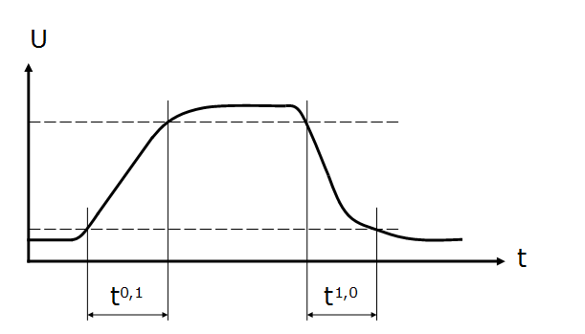
Динамические параметры ЛЭ

Slide 22
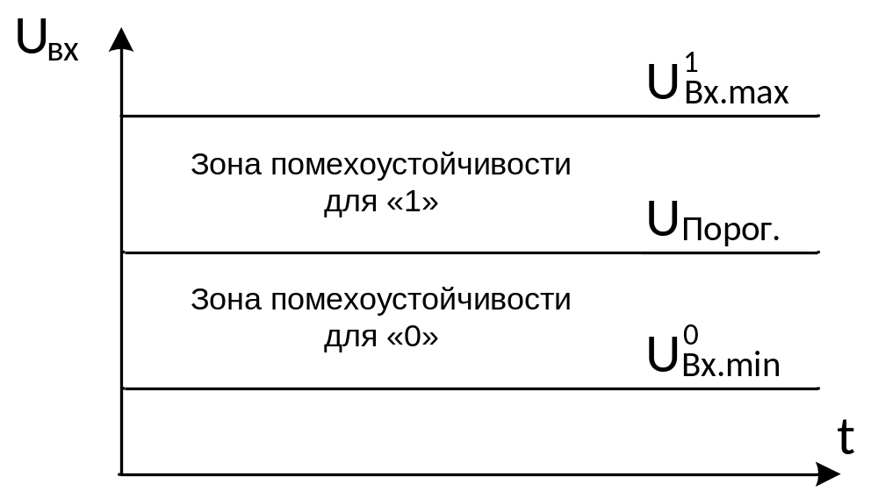
Помехоустойчивость

Slide 23
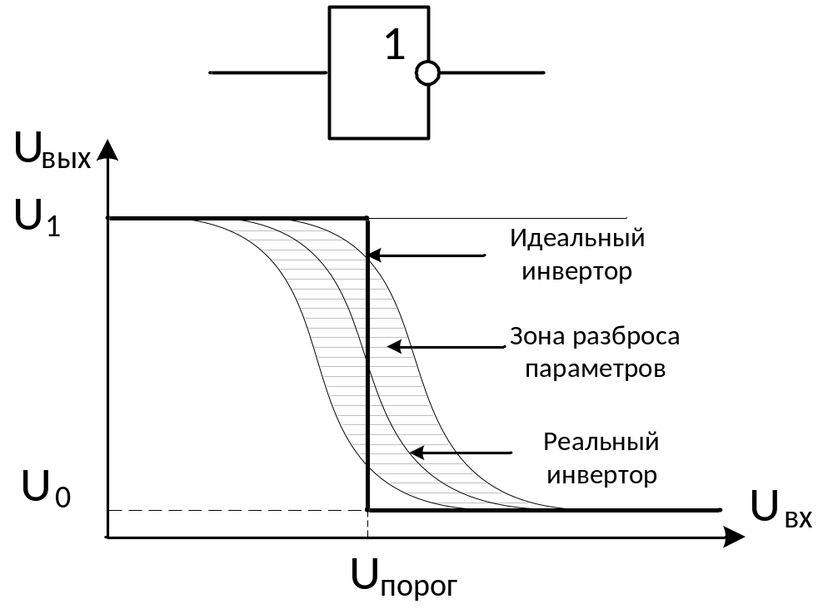
Передаточная характеристика инвертора

Slide 24
Разветвление
I_{ВЫХ}⁰_{max}
ЛЭ1
I_{ВХ}⁰_{max}
ЛЭ2
I_{ВЫХ}¹_{max}
I_{ВХ}¹_{max}
ЛЭ3

Slide 25
Коэффициент разветвления
I_{ВЫХ}⁰_{max}
I_{ВЫХ}¹_{max}
N = min( ; )
I_{ВХ}⁰_{max}
I_{ВХ}¹_{max}

Slide 26
Конструктивное исполнение
КР1533ЛА3
Порядковый номер элемента
Вид приемки (ОТК)
Конструктивное исполнение:
Р – пластмасса
М - металлокерамика
Функциональное назначение
Серия
1, 5, 7 – полупр.;
2, 4, 6, 8 – гибридные;
3 – прочие.

Slide 27
Функциональное назначение
ЛА
Группа
(Л – логические)
Вид элемента
ЛА – И-НЕ
ЛЕ – ИЛИ-НЕ
ЛИ – И
ЛЛ – ИЛИ
ЛН – НЕ
ЛР – И-ИЛИ-НЕ
ЛП – Прочие

Slide 28
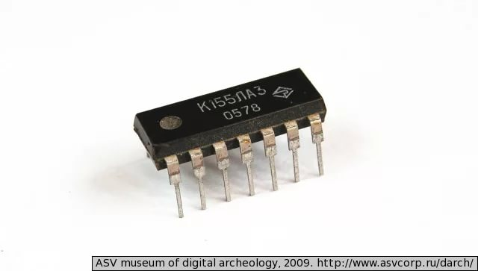

Slide 29
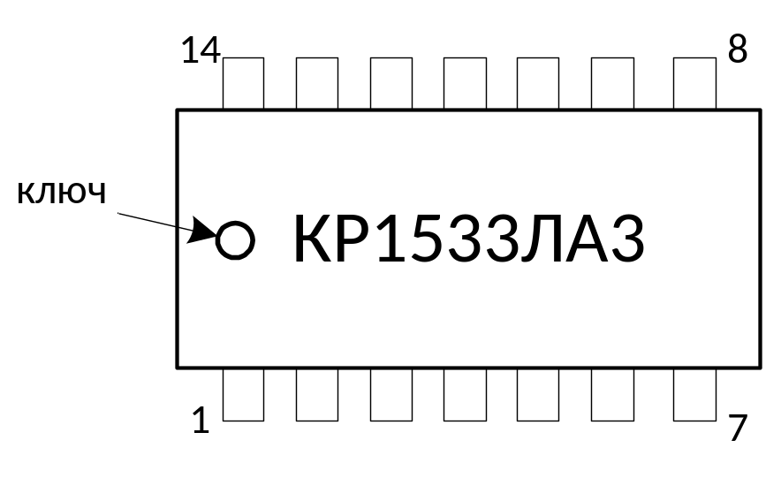
Корпус DIP
1
&
3
2
4
&
6
5
9
&
8
10
7 – общий
14 - питание
12
&
11
13

Slide 30
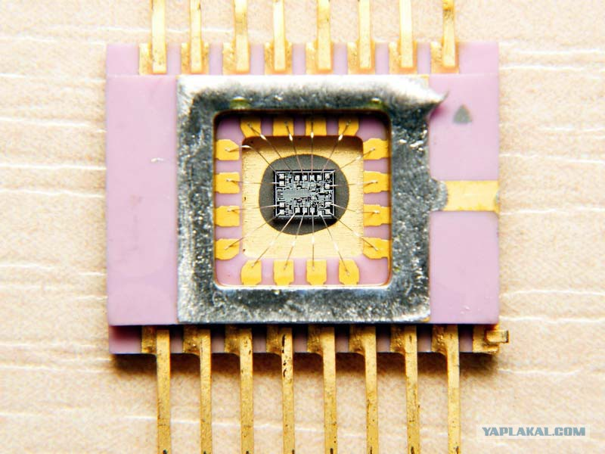

Slide 31
Базовый элемент ТТЛ
+5В
R_{б}
R_{к}
R_{огр}
VT1
VT2
VT3
Вх1
Вх2
Вх3
Вх4
0,1В
0,1В
VD5
Выход
R_{э}
1,4В
VT4
0,1В
VD1-4
0,7В
0В

Slide 32
Элемент И-ИЛИ-НЕ с расширением по ИЛИ
&
1
&
E
K

Slide 33
Элемент И-ИЛИ-НЕ с расширением по ИЛИ
+5В
R_{б}
R_{к}
R_{огр}
VT3
VT4
VT1
VT2
K
VT5
Вх1
Вх2
E
VD5
Вх3
Вх4
R_{э}
Выход
VT6
VD1-2
VD3-4
0В

Slide 34
Расширитель
& 1
E
K

Slide 35
Расширитель
+5В
R_{б}
VT1
K
VT2
Вх1
Вх2
Вх3
Вх4
E
VD1-4

Slide 36
Элемент с повышенной нагрузочной способностью
+5В
R_{б}
R_{к}
R_{огр}
& >
VT1
VT3
VT2
VT4
Вх1
Вх2
R1
R2
Выход
1,4В
VT5
VT6
VD1-2
0В

Slide 37
Элемент с открытым коллектором
+5В
R_{б}
&
VT1
VT2
VT3
Вх1
Вх2
Выход
R_{Э}
VD1-2
0В

Slide 38
Применение элемента с открытым коллектором
&
Нагрузка
+5В
&
Нагрузка
+12В

Slide 39
Применение элемента с открытым коллектором
+12В
K
SK
&

Slide 40
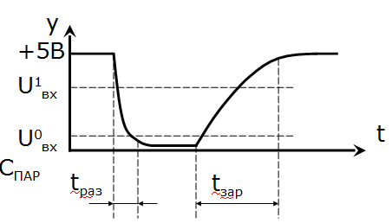
Монтажная логика:
И по «1», ИЛИ по «0»
+5В
R
&
y
. . .
&
C_{ПАР}

Slide 41
Расчет сопротивления
U_{ИП}^{мин} – U₁^{мин}
U_{ИП}^{макс} – U₀^{макс}
>=R>=
N*I_{ут}¹⁺n*I_{вх}¹
I_{вых}⁰+(N-1)*I_{ут}⁰ – n*I_{вх}⁰
t^{0,1} ≈ 0,8RC_{ПАР}

Slide 42
Элемент с тремя состояниями
+5В
R_{б}
R_{к}
R_{огр}
1
VD2
VT1
EZ
VT2
VT3
Вх.
VD3
VT5
Упр.вх.
Выход
R1
R_{э}
VT4
VD1
R2
0В

Slide 43
Транзисторный ключ с диодом Шотки
0,7В
0,3-0,4В
U_{ИП}
≈ 0,1В
R_{к}
VD
R_{б}
0,7В
Выход
0 В

Slide 44
Базовый элемент серии К531
+5В
R1
2,8к
R2
900
R3
50
R2
900
VT1
&
VT2
VT3
VT4
R6
4к
Вх1
Вх2
Вх3
R4
500
R5
250
Выход
VT5
VT6
VD1-3
0В

Slide 45
Базовый элемент серии К555
+5В
R1
20к
R2
8к
R3
200
VD1-3
&
VT2
Вх1
Вх2
Вх3
VT3
VT1
VD7
R6
4к
R5
3к
R4
1,5к
Выход
VT4
VT5
VD4-6
0В

Slide 46
Сравнительная характеристика ИС ТТЛ (ТТЛШ)
Серия ИС |  | Параметры |  |  | Нагрузка
Отеч. | Заруб. | t_{зд.р.}, нс | P_{пот.}, мВт | Э, пДж | C_{н}, пФ | R_{н}, кОм | N
К134 | SN74L | 33 | 1 | 33 | 50 | 4 | 10
К155 | SN74 | 10 | 10 | 100 | 15 | 0,4 | 10
К531 | SN74S | 3 | 20 | 60 | 15 | 0,28 | 10
К555 | SN74LS | 10 | 2 | 20 | 15 | 2 | 20
КР1531 | SN74F | 3 | 4 | 12 | 15 | 0,28 | 10
КР1533 | SN74ALS | 4 | 2 | 8 | 15 | 2 | 20

Slide 47
Расчет сопротивления для формирования логической единицы
U_{ИП}^{мин} – U₁^{мин}
>=R
n*I_{вх}¹

Slide 48
Транзисторы МДП
И
З
С
И
З
С
Металл
Диэлектрик
n
p+
p+
p
n+
n+
канал
p-канальный
n-канальный
Подложка Si
С
П
И
С
П
И
З
З

Slide 49
Транзисторы МДП
n-канальный
+
нагрузка –
U_{ИП}
+
U_{ЗИ}
–
–

Slide 50
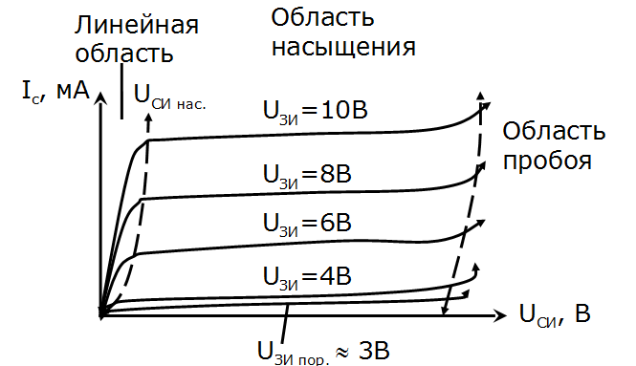
Транзисторы МДП

Slide 51
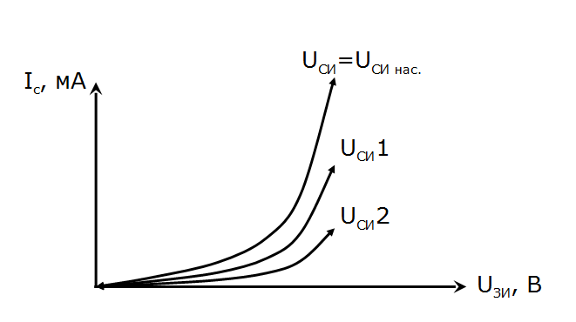
Транзисторы МДП

Slide 52
Защита выводов КМДП-микросхем
+U_{ИП}
Вывод

Slide 53
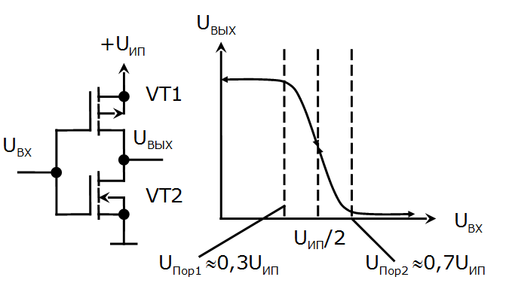
КМДП-инвертор

Slide 54
КМДП-элемент ИЛИ-НЕ
+U_{ИП}
VT1
–U_{ИП}
0
X1
X1
1
Y
X2
–U_{ИП}
0
VT2
X2
VT3
+U_{ИП}
Y
VT4
0 В
0 В

Slide 55
КМДП-элемент ИЛИ-НЕ
+U_{ИП}
VT1
0 В
1
X1
X1
1
Y
X2
–U_{ИП}
0
VT2
X2
VT3
0В
Y
VT4
+U_{ИП}
0 В

Slide 56
КМДП-элемент И-НЕ
+U_{ИП}
VT1
0 В
VT2
1
0 В
X1
Y
0В
1
+U_{ИП}
VT3
X2
X1
&
Y
X2
+U_{ИП}
VT4

Slide 57
КМДП-элемент И-НЕ
+U_{ИП}
VT1
–U_{ИП}
VT2
1
0 В
X1
+U_{ИП}
Y
0 В
VT3
0
X2
X1
&
Y
X2
+U_{ИП}
VT4

Slide 58
Параметры КМОП
I_{вх}¹ <= 0,05 мкА при 20ºС
I_{вх}⁰ <= 0,05 мкА при 20^{о}С
U_{ип}(564, 561) = 3 – 15 В
U_{ип}(176) = 9 В
U_{ип}(1554) = 5 В
U_{вх}⁰ <= 0,3U_{ип}
U_{вх}¹ >= 0,7U_{ип}
Помехоустойчивость 30%U_{пит}

Slide 59
Выходные токи:
ИЛИ-НЕ И-НЕ
+U_{ИП}
I_{вых}¹
+U_{ИП}
I_{вых}¹
R_{VT1}
R_{VT2}
Вых
R_{VT1}
R_{VT2}
R_{VT3}
Вых
I_{вых}⁰
Вых
R_{VT4}
R_{VT3}
R_{VT4}
I_{вых}⁰
Вых

Slide 60
Выходные токи (561, 564, U_{ИП}=10В)
Тип ИС | I_{вых}⁰, мА | I_{вых}¹, мА
ЛЕ5 | 0,9 | 0,5
ЛА7 | 0,45 | 0,55
ЛН1 | 5,3 | 0,5
ЛН2 | 8,0 | 1,25
ТМ2 | 0,9 | 0,6
КТ3 | 7,2 | 7,2

Slide 61
Задержки (561, 564, U_{ИП}=10В)
Тип ИС | t_{зд}⁰¹, нс | t_{зд}¹⁰, нс
ЛЕ5 | 90 | 80
ЛН1 | 230 | 180
ИМ1 | 270 | 270
ТМ2 | 420 | 420
ТВ1 | 250 | 250
ИР11 | 300 | 300

Slide 62
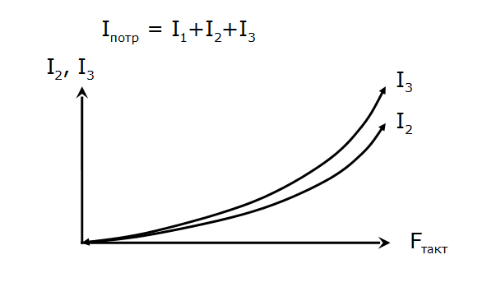
Потребление тока

Slide 63
Серия 1554
К1554ЛА3
I_{CC}, мА
30
20
10
F_{такт}, МГц
0
10
20
30
40
U_{CC} = 5В, C_{L} = 50пФ, T = 25^{о}С, N = 1

Slide 64
Серия 1554: входы и выходы
+U_{ИП}
Вх
Вых
0В

Slide 65
Серия 1554: подключение к ТТЛ
+U_{ИП}
R1
ТТЛ
КР1554
0В
R1 = 0,25 – 4,7 кОм±5%

Slide 66
Интегральная инжекционная логика
И²Л
VT1
+U_{ИП}
Вых
Вх1
VT2
VT3
VT4
Вх2

Slide 67
Эмиттерно-связная логика
+U_{ИП}
R1
R2
U_{Вых}
U_{Вх1}
U_{Вх2}
VT1
VT2
Генератор
тока

Slide 68
Базовый элемент ЭСЛ К500
R1
R3
R5
VT6
VT5
Y1
VT4
X1
X2
Y2
VT3
VD1
VT2
VD2
VT1
R2
R4
R6
R7
R8
–U_{ИП}

